Slide 1

Кафедра менеджменту

Slide 2
Кафедра менеджменту здійснює підготовку висококваліфікованих фахівців в галузі знань управління і адміністрування за трьома освітньо-науковими рівнями:
Бакалавр
За спеціальністю 073 - Менеджмент
За спеціальністю 074 – Публічне управління та адміністрування
Магістр
За спеціальністю 073 – Менеджмент, спеціалізація Менеджмент організацій та адміністрування
За спеціальністю 073 – Менеджмент, спеціалізація Управління інноваційною діяльністю
За спеціальністю 074 – Публічне управління та адміністрування

Slide 3

Поставлене завдання ректора: реалізація концептуально нової освітньої моделі, наріжними каменями якої є: підвищення якості освіти і набуття нашими випускниками незаперечних конкурентних переваг на ринку праці через переосмислення традиційних форм, методів і змісту навчання, а саме: поглиблення практичної складової, посилення мовної підготовки, гнучкість навчальних траєкторій задля досягнення відповідних загальних та професійних компетентностей.

Slide 4

ПРОГРАМА ЗІ СПЕЦІАЛЬНОСТІ
074 – «ПУБЛІЧНЕ УПРАВЛІННЯ ТА АДМІНІСТРУВАННЯ»

Slide 5
Партнери кафедри:
Секретаріат Комітету з питань інформатизації та зв’язку Верховної Ради України
Національне агенство України з питань державної служби
Укртелеком, ТОВ «ТриМоб», УДППЗ «Укрпошта»
Український центр інноватики та патентно-інформаційних послуг ДП «Український інститут інтелектуальної власності».
Сертифікаційна компанія «Бюро Верітас (Bureau Veritas)» (Франція), ТОВ «ОСІС»
Фірма «1С» (ТОВ «ПРОКОМ»), ТОВ «Парус – Регіони .
Гомельський державний технічний університетом імені П.О. Сухого, м. Гомель (Республіка Білорусь).
Асоціація аудиторів і консультантів в менеджменті республіки Молдова
Міжнародний центр «Столетие», ТОВ «Реаллайн»,
ПАТ «Фарлеп-інвест», Телекомунікаційна група Vega

Slide 6
Ключові вимоги роботодавців до компетенцій фахівців з публічного управління та адміністрування
(за інформацією партнерів, представників міністерств, ОДА, РДА, громадських та міжнародних організацій, Інтернет ресурсів)
акуратність та грамотність роботи з документами, дисципліна й пунктуальність;
вільне використання офісної й комп'ютерної техніки та ІТ – технологій, навички ведення електронного документообігу та надання електронних управлінських послуг;
наявність комунікативних здібностей, вміння працювати “у команді”, готовність до співробітництва та вирішення конфліктів, ораторські здібності, уміння вести дискусії та готувати презентації;
уміння організовувати свою роботу та роботу підлеглих, навички контролю;
навички розробки поточних і перспективних планів роботи, стратегій, програм, проектів, заходів виконання завдань керівництва;
налагодження ділової співпраці та партнерських стосунків із різними організаціями й установами, включаючи європейські та міжнародні інституції (вільне володіння іноземною мовою - бажано англійською);
розроблення та застосування інструментарію аналізу політики та організаційних форм залучення громадськості до процесів опрацювання та контролю управлінських рішень на державному, регіональному та галузевому рівнях;
здійснення експертизи, моніторингу, оцінювання очікуваних результатів та наслідків реалізації цільових програм і проектів, здатність до аналітико-прогностичної та розробки і обґрунтування вибору найбільш ефективних управлінських рішень.

Slide 7
Компетенції , якими повинен володіти фахівець з публічного управління та адміністрування
Уміння досліджувати та аналізувати нормативно-правові акти, статистичну та фінансову інформацію публічного характеру;
Уміння критично оцінювати та прогнозувати політичні, економічні, екологічні, культурні та інші події та явища;
Уміння аналізувати та прогнозувати вплив діяльності публічної адміністрації на суспільство;
Уміння приймати та формулювати публічно-адміністративні рішення;
Здатність передбачити виклики та нести відповідальність за прийняті рішення.
Навички сприйняття та побудови економічних моделей;
Навички підготовки проектів політичних рішень;
Навички управління персоналом;
Навички застосовування інформаційних технологій для потреб публічного адміністрування;
Навички бюджетування та фінансового менеджменту;
Навички стратегічного управління;
Навички публічних комунікацій і взаємодії з громадськістю;
Навички правозастосування, нормотворення та юридичної техніки.
Уміння готувати та проводити публічні виступи в аудиторіях різного типу;
Навики використання сучасних методик і інформаційних систем, для планування розвитку організації та її конкурентоспроможності;
Здатність до самонавчання та продовження професійного розвитку;
Навички спілкування, включаючи усну та письмову комунікацію українською іноземною мовами;
Навички взаємодії з іншими людьми, уміння працювати в групах, управління конфліктами та стресовими ситуаціями;
Уміння організувати власну діяльність та ефективно управляти часом.
Здатність проникати в сутність явищ і процесів реального світу, свідомо використовувати наукові знання у пізнавальній і професійній діяльності.

Slide 9

Суттєвими новаціями усього навчального процесу щодо підготовки фахівців з менеджменту стали: посилення вимог до мовної підготовки та те що вже з першого курсу студент отримує практичні уміння та навички відповідно до запитів роботодавців та викликів сьогодення.

Slide 10
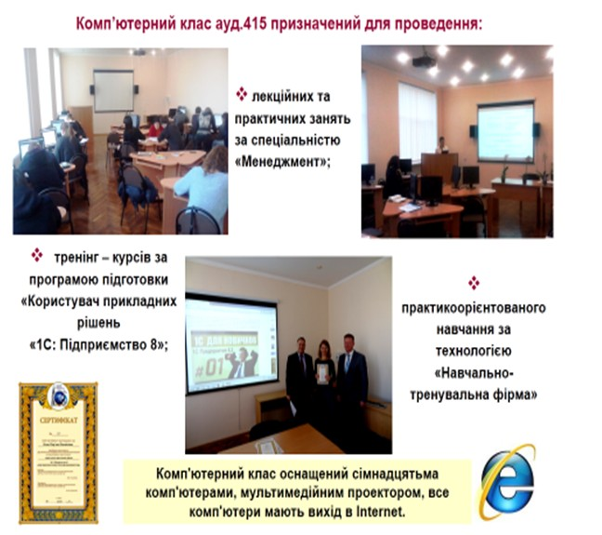
Програмне забезпечення:
1С: Підприємство 8.2
Microsoft Office 2013:Word, Excel, PowerPoint, Outlook, Access, Publisher
ADempiere
Microsoft Project,
Primavera SureTrak Project Manager,
Spider Project Lite,
OpenProj
БЭСТ-Маркетинг Marketing Expert
SPSS
(СППР) "Выбор"

Slide 11
Практична складова (продовження)
Після проходження студентами навчання у лабораторії “Навчально-тренувальна фірма” на базі операційного середовища «1С: підприємство 8.2» за результатами успішно складеного сертифікаційного екзамену студентам надається можливість отримання сертифікату компанії «1С:».
Після проходження студентами навчання у лабораторії “Навчально-тренувальна фірма” та за результатами успішно складеного сертифікаційного екзамену надається отримання іменного сертифікату «Внутрішній аудитор СМЯ (система менеджменту якості)» від міжнародної компанії «Бюро Верітас (Bureau Veritas)» (Франція) .

Slide 20
Удосконалення складових освітньої програми в умовах сьогодення реалізується шляхом створення нового методичного підходу до викладання дисциплін, внесення змін в мету, зміст, методи і технології, форми організації й систему управління, у стилі педагогічної діяльності й організацію навчально- пізнавального процесу, у систему контролю й оцінювання рівня освіти, у власне процес взаємодії педагога та студента.

Slide 21

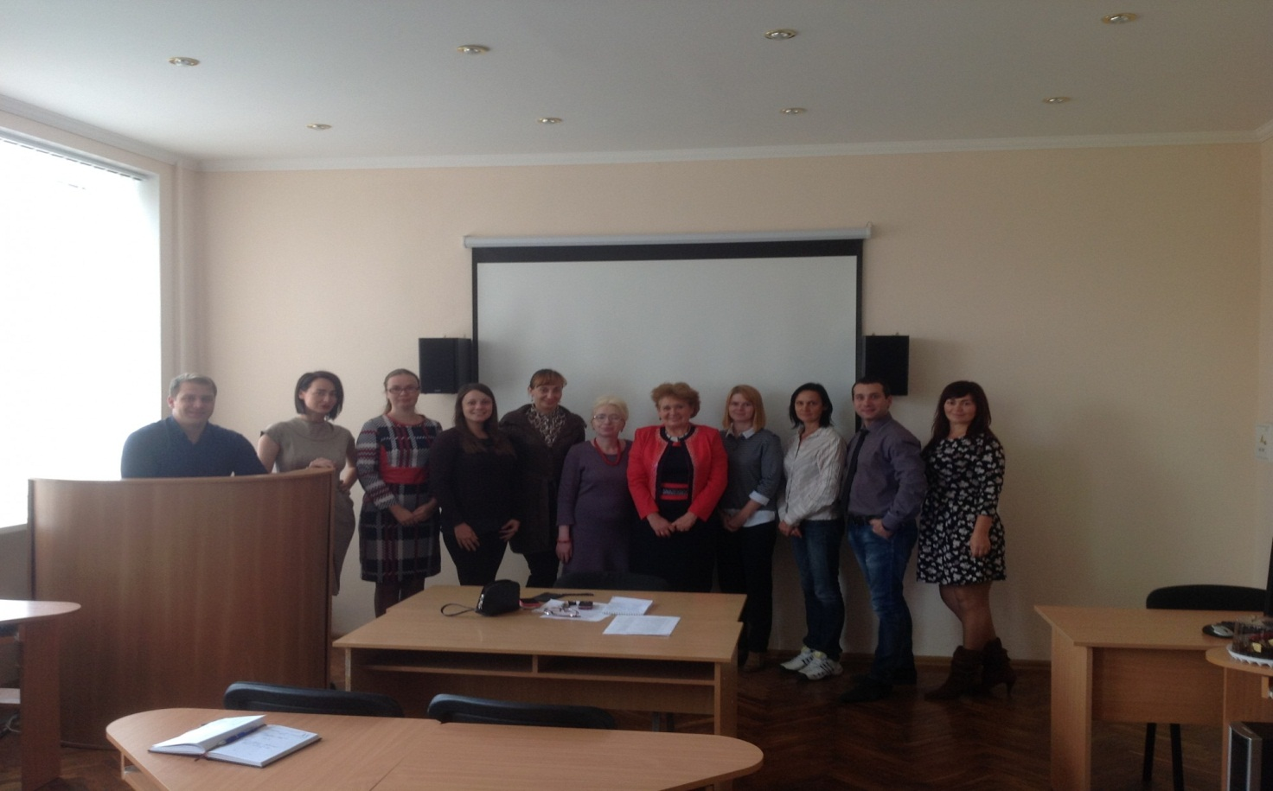
Кадрове забезпечення кафедри
На кафедрі працює:
6 – докторів економічних наук,
7 - кандидатів економічних наук,
2 – старших викладача,
3 – асистентів (аспірантів).

Slide 22
Саме така модель запропонована ректором дозволяє забезпечити якісну підготовку нової генерації менеджерів, які досконало володіють економічною та управлінською теорією, здатні комплексно розв’язувати складні професійні завдання із застосуванням сучасного математичного інструментарію та ІТ технологій, які природно вмонтовані у інформаційний та економічний простір.

Slide 23
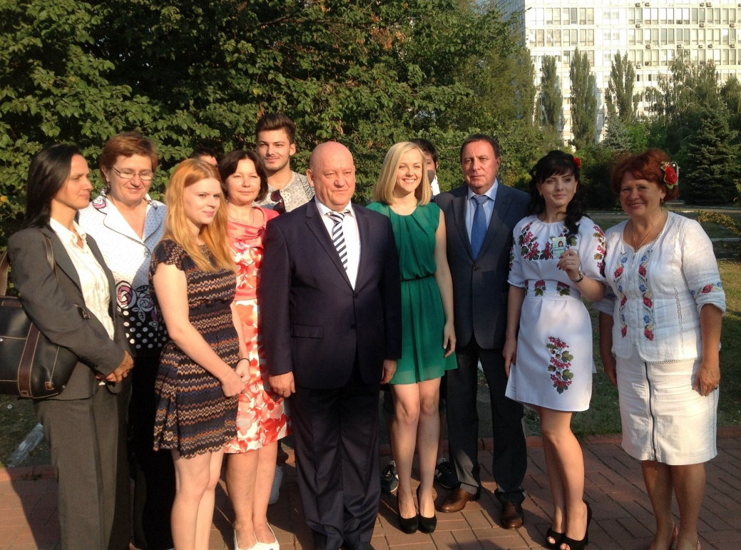
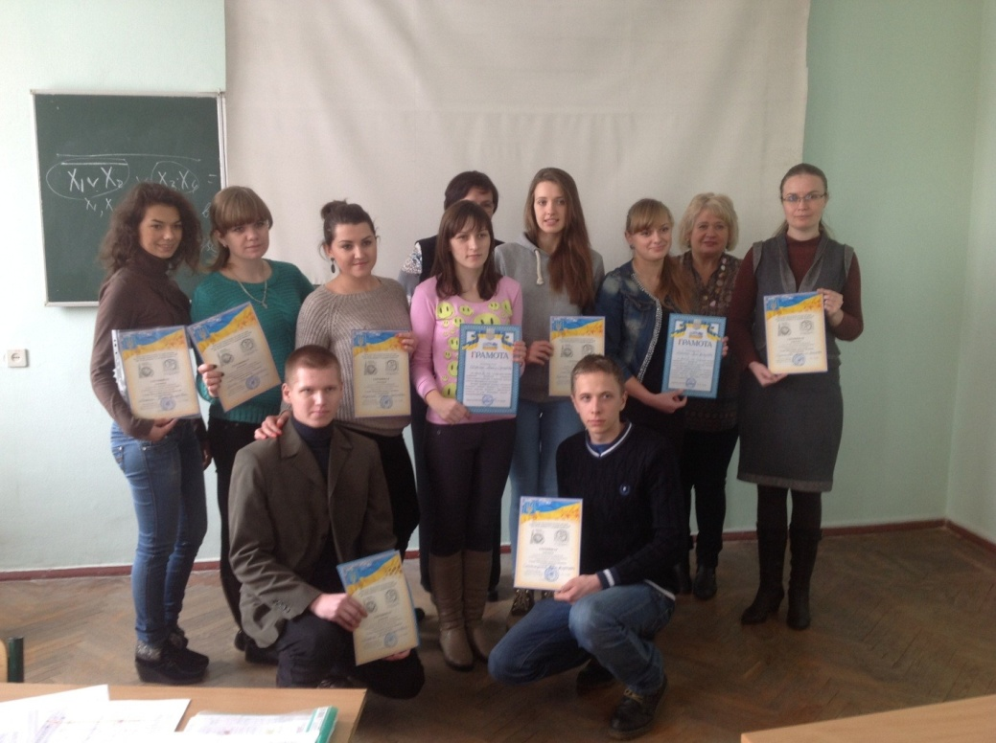
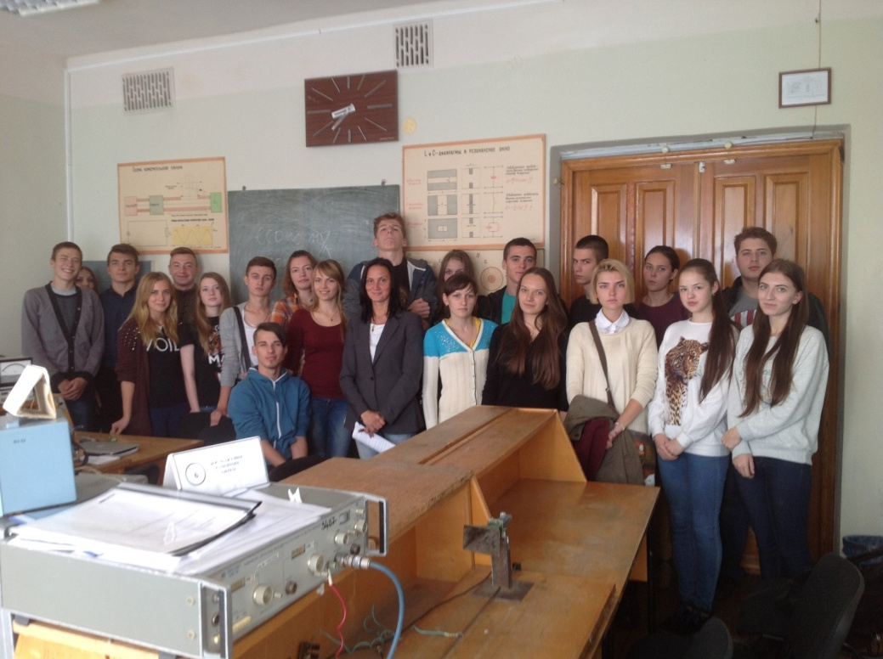

Slide 24

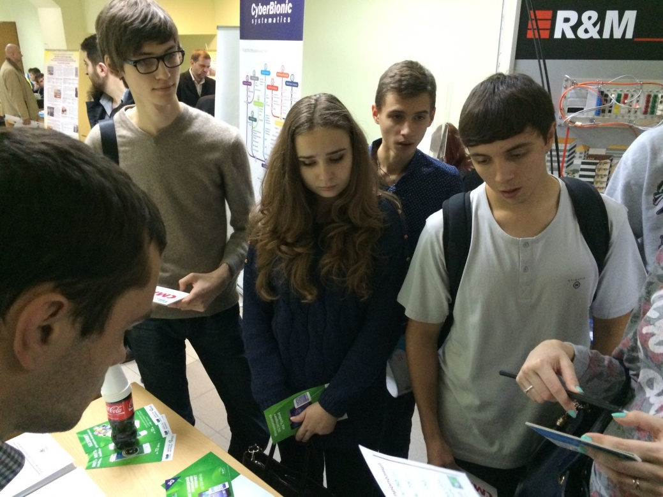
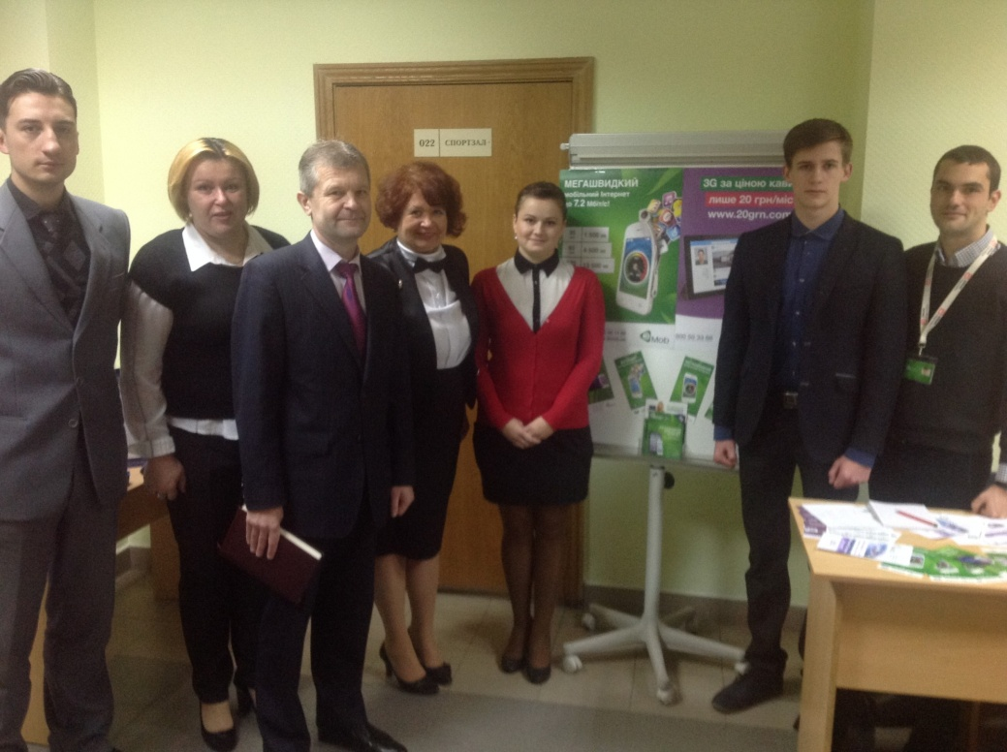
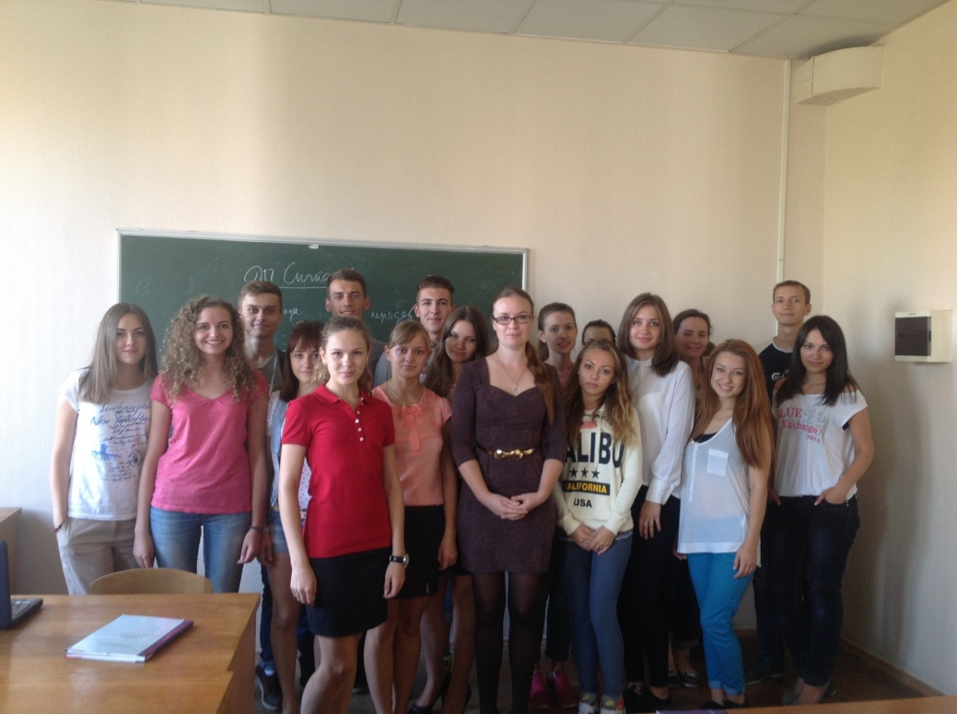

Slide 25


Дякую за увагу!
професор Олена Гудзь
Київ - 2016

